Slide 1
Урок цветоводства и декоративного садоводства на тему: «Астра»
Выполнила: Лисова Т. Н.,
учитель профессионально-
трудового обучения

Slide 2
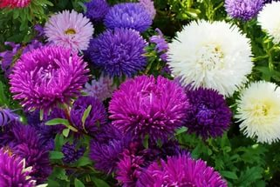
АСТРА

Slide 3
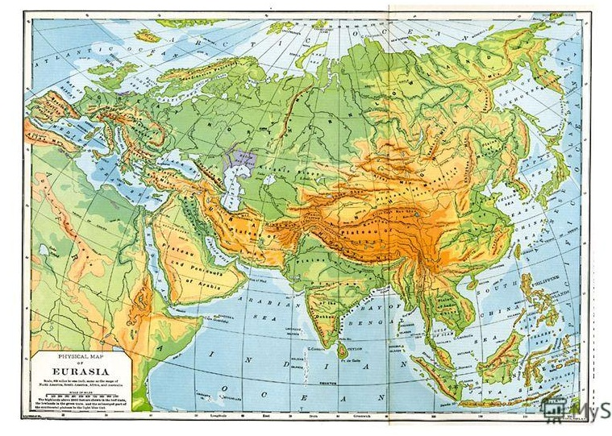
Родина — юго-запад Дальнего Востока, Китай, Монголия, Корея.

Slide 4
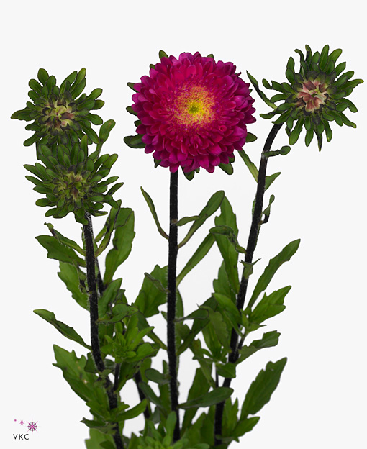
Однолетнее травянистое растение. Имеет прямостоячие стебли.

Slide 5
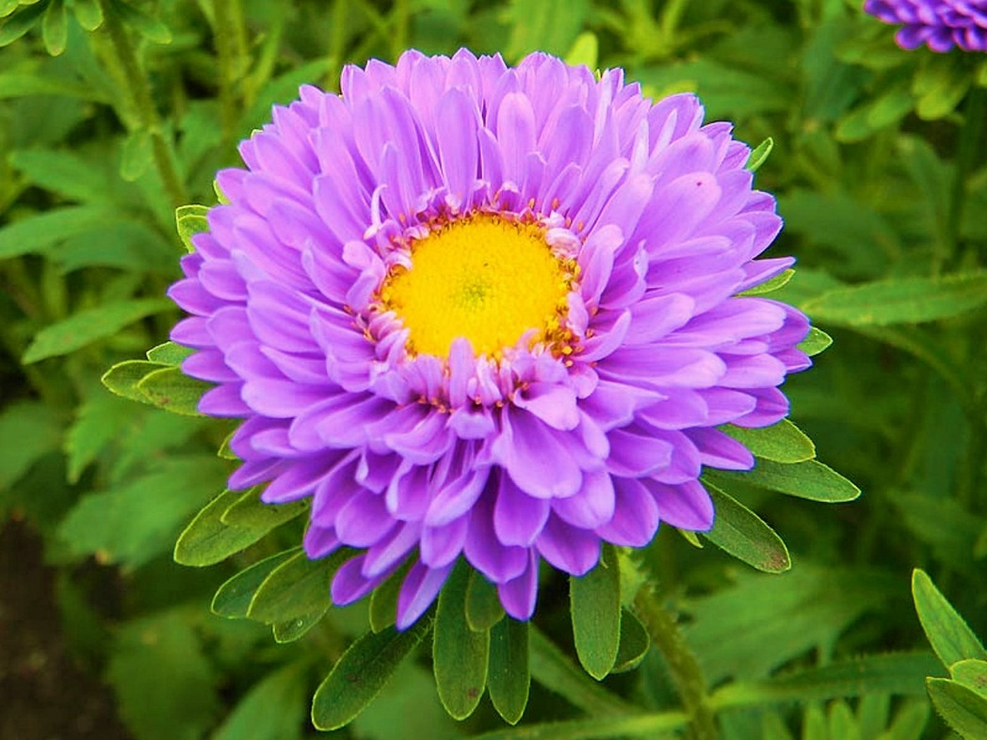
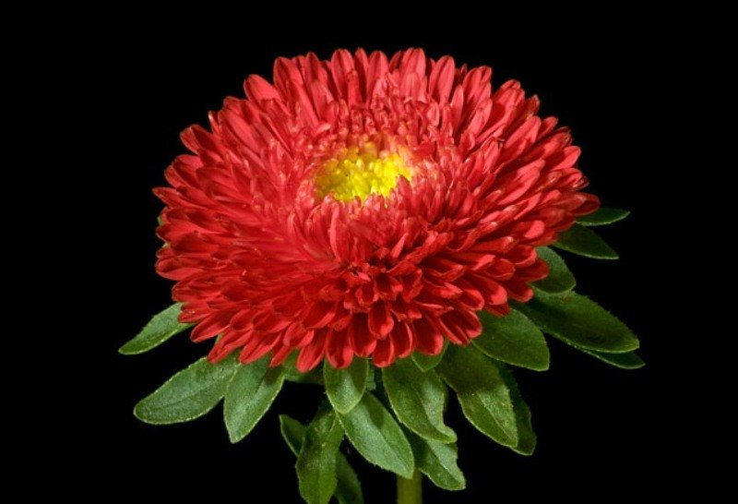
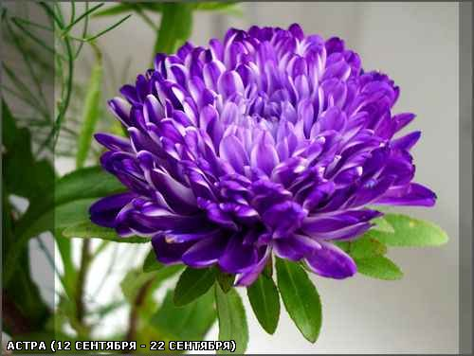
Соцветие – корзинка.

Slide 6
Цветет с июля до глубокой осени.

Slide 7
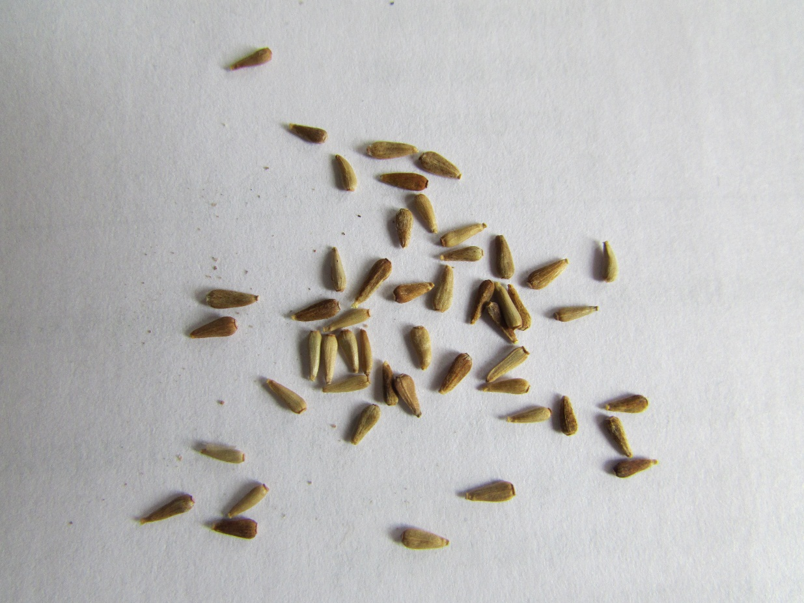
Плод семянка.

Slide 8
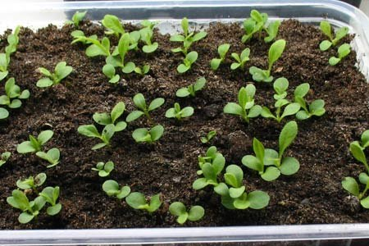
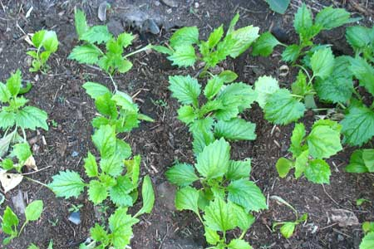
Размножают семенами. Семена сеют на рассаду в марте.

Slide 9
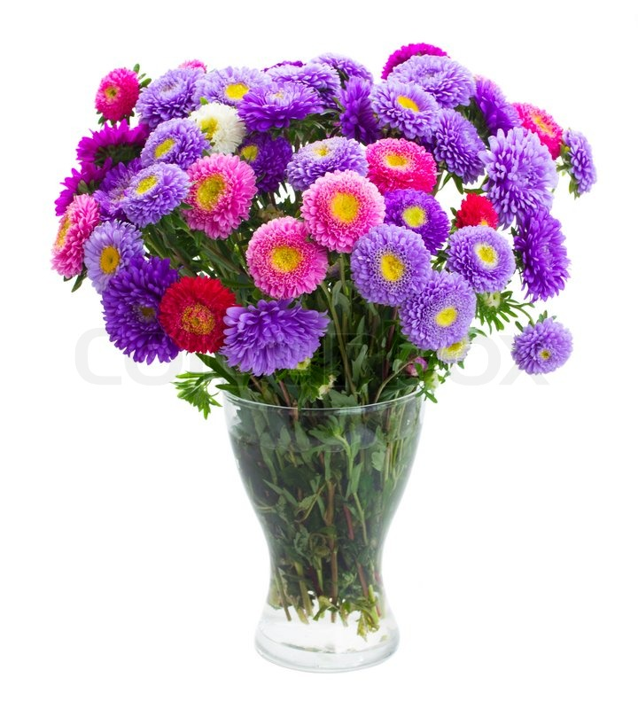
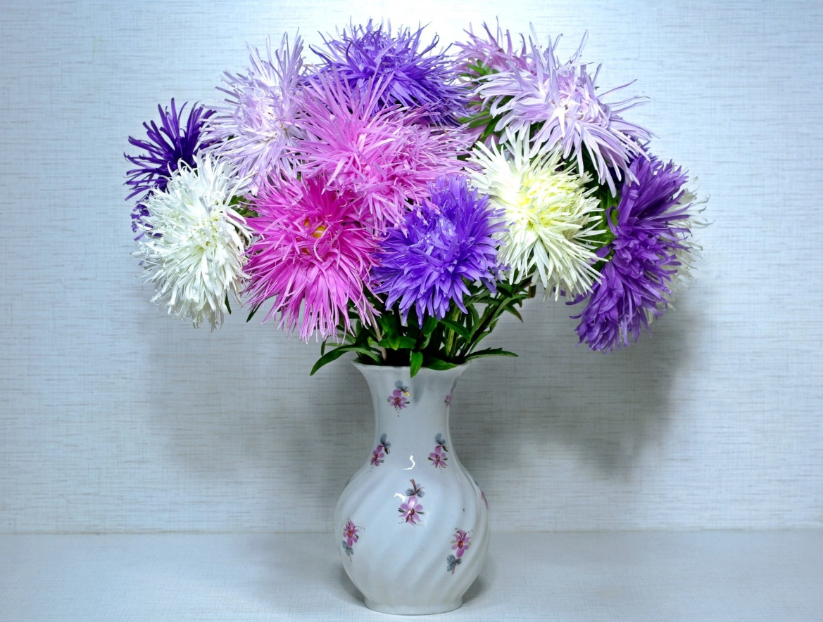
Используют: - в букетах.

Slide 10
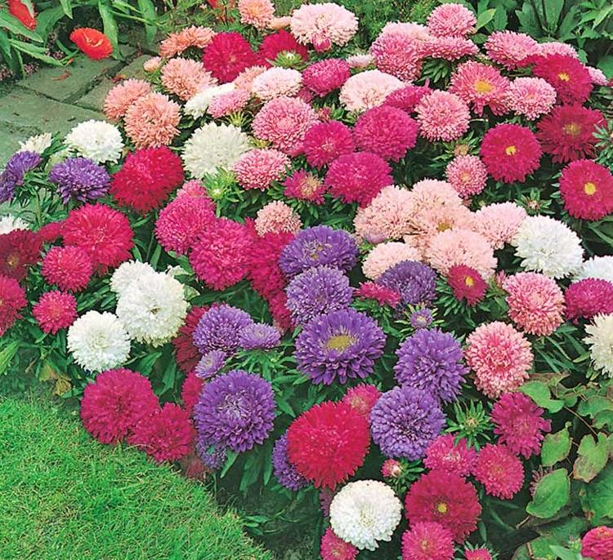
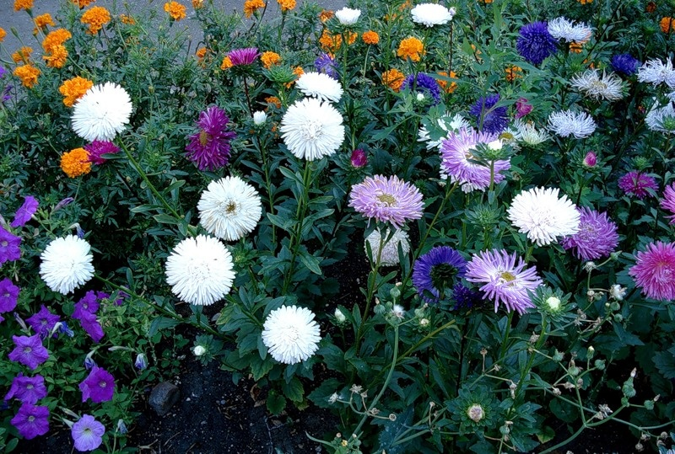
- в цветниках.

Slide 11
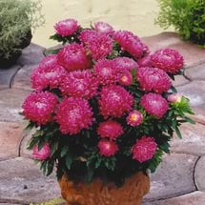
- в уличных вазах.

Slide 12
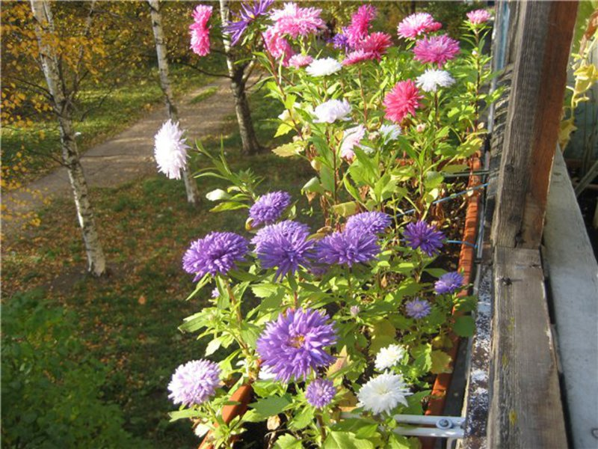
- на балконах.

